Slide 1
Профессии связанные с ИКТ
Михно Дмитрий Юрьевич, 8Б класс

Slide 2
Программист
Программист — это специалист, который занимается разработкой программного обеспечения. Он создает код, который позволяет компьютеру выполнять определенные задачи и функции. Программисты используют различные языки программирования, такие как Java, Python, C++, чтобы создавать программы, веб-сайты, мобильные приложения и другие программные продукты.

Slide 3
Тестировщик (QA)
Тестировщик или QA (quality assurance) тестирует продукты, созданные разработчиками. В его задачи входит поиск ошибок и уязвимостей на основе тест-кейса, сбор и анализ полученных результатов, а затем оформление их в документальный отчет. Тестировщики работают с приложениями, видеоиграми, отдельными сайтами, программами и другими продуктами разработки, которые будут представлены пользователям.
Тестирование проходит двумя способами: ручным и автоматическим. Первый предполагает непосредственное использование продукта тестировщиком в реальных условиях, второй заключается в применении специальных инструментов.

Slide 4
Data Scientist
Дата саентист — непростая, но очень востребованная профессия. Дата саентист строит и тестирует математические модели поведения данных для прогнозирования будущих значений. По сути, дата саентист анализирует данные, находит в них закономерности и делает прогнозы на будущее, в том числе определяя пути улучшения результатов. К примеру, анализируя спрос на товар в прошлом году, специалист вычисляет объем продаж в следующем. Data Scientist работает с большим массивом данных, составляя модели на основе алгоритмов машинного обучения.

Slide 5
Веб-аналитик
Веб-аналитик собирает и анализирует информацию о работе сайта, его посетителях и их поведении, а затем определяет методы по улучшению эффективности интернет-ресурса, повышению посещаемости, конверсии, или других целевых метрик. Профессия коррелирует с программированием и интернет-маркетингом. Именно веб-аналитик даст вам ответ на вопрос, почему посещаемость сайта упала, и что с этим делать.

Slide 6
Системный администратор
Системный администратор (или сисадмин) – специалист по обслуживанию компьютеров и локальных сетей. В его компетенцию входит поддержка оборудования в рабочем состоянии и оптимизация ПО, а также сохранение бесперебойного доступа в сеть. Если сломался компьютер, «полетела винда» или пропал интернет, то обращаются к системному администратору.

Slide 7
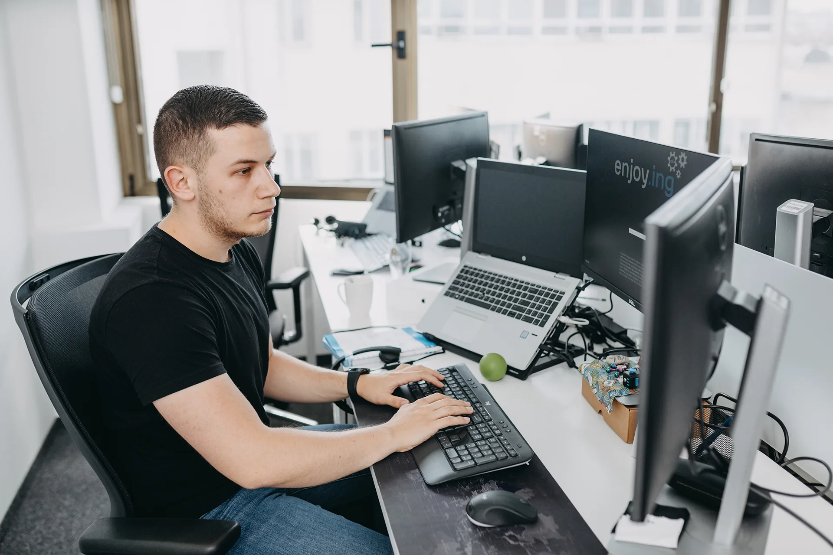
DevOps-инженер
DevOps-инженер синхронизирует этапы разработки продукта, сотрудничая с каждым участником процесса (разработчиками, менеджерами, QA). DevOPS-инженер внедряет методологию в процесс разработки, участвуя в выборе архитектуры программы, процессов масштабирования и оркестрации, а также автоматизирует код, настраивает сервера, а в дальнейшем решает проблемы готового продукта.

Slide 8
Веб-дизайнер
Веб-дизайнер ответственен за внешний вид и визуальный функционал сайта. Он прорабатывает все элементы интерфейса, с помощью которого происходит взаимодействие пользователя с веб-ресурсом. В задачи веб-дизайнера входит не только сделать сайт «красивым», но также удобным и соответствующим тематике.

Slide 9
Видеомонтажер
Видеомонтажер монтирует снятое оператором видео, вырезая из него неудачные дубли и ненужные фрагменты. Далее он занимается склейкой видеоматериала в полноценный ролик: накладывает музыку и субтитры, настраивает переходы, вставляет звуковые и графические эффекты, проводит цветокоррекцию, кадрирование и монтаж диалогов. В целом от видеомонтажера зависит, насколько видео получится интересным, информационно-насыщенным и соответствующим задаче.

Slide 10
Источники
Программист (sphr.online)
Code Coding Computer - Free photo on Pixabay - Pixabay
Топ-20 профессий, связанных с компьютером в 2024 (fireseo.ru)
Student Typing Keyboard - Free photo on Pixabay - Pixabay
Data Scientist (ltplabs.com)
Бизнес аналитик: выбор курсов, особенности профессии и доход специалиста (ostrovrusa.ru)
Кто такой сетевой и системный администратор? | Leonc1o | Дзен (dzen.ru)
Ао инженер - 89 фото (imghub.ru)
Стоковые Видео Торрент - 65 фото (fromprc.ru)
День дизайнера-графика в России: как отмечают, традиции и факты (calendata.ru)

Slide 11
Спасибо за внимание!

